Slide 2
Сегодня мы с вами изучим:
Как устроены плауны;
Цикл размножения плаунов;
Устройство хвощей;
Жизненный цикл хвощей.

Slide 7
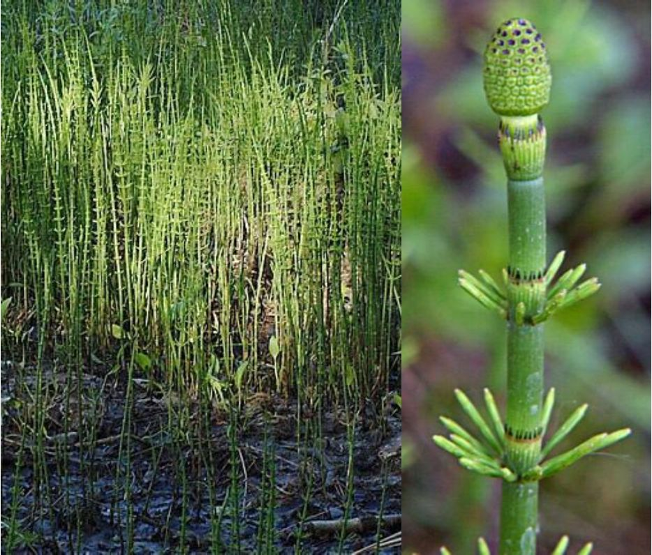
Хвощевидные

Slide 12
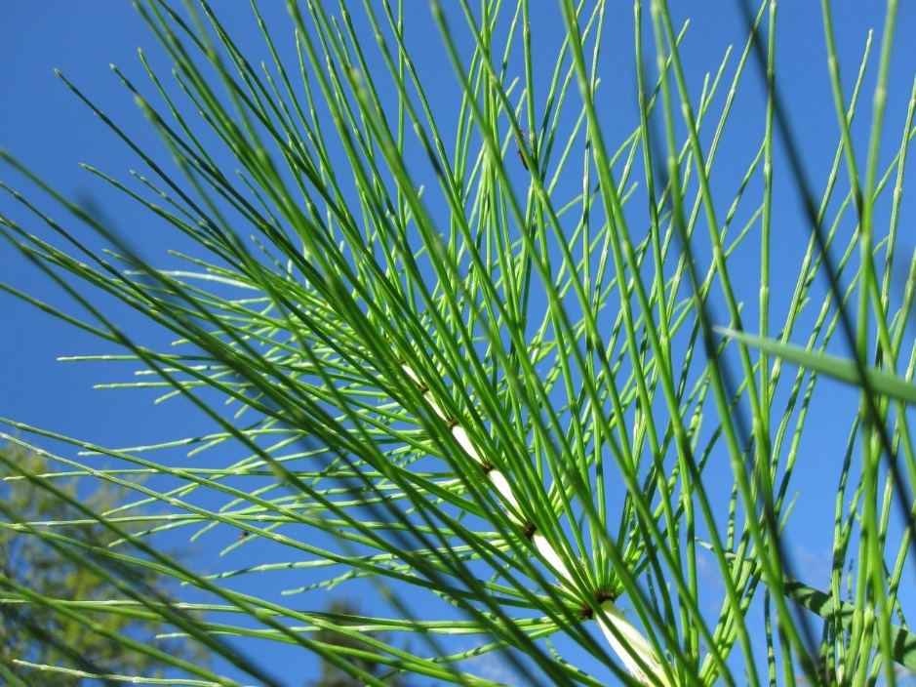
ДВА ПУТИ, ДВЕ ДОРОГИ
Все хвощи — многолетние растения. У одних видов стебли на зиму отмирают, у других сохраняются зелеными. Таков, например, хвощ зимующий (Equisetum hyemale) — циркумполярный вид, обитатель болот и сырых лугов северной части всего Евразийского континента.
Хвощ полевой — самый обычный европейский вид, широко распространенный, часто сорничающий на садовых участках. Из-за некоторого сходства слегка приподнимающихся тонких зеленых веточек с хвоей его иногда называют елочкой или сосенкой.

Slide 13
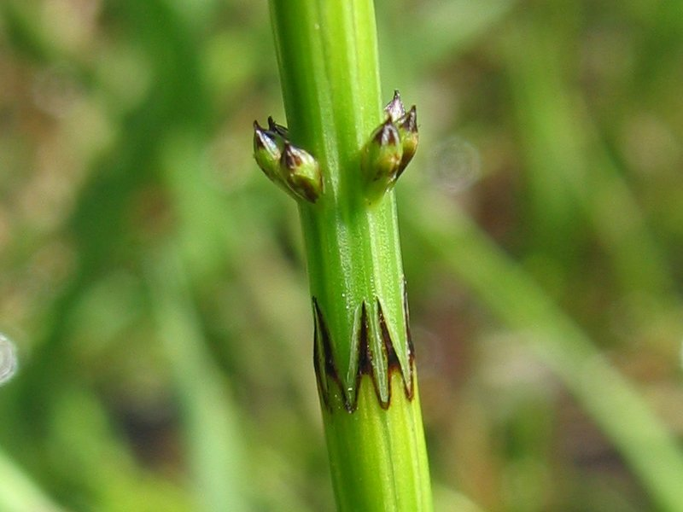
ИНТЕРЕСНЫЕ ФАКТЫ
В Японии вываренные стебли хвоща используют для тонкой полировки деревянных предметов прикладного искусства. Такая полировка выглядит гораздо эффектнее, чем полировка с помощью наждачной бумаги.

Slide 14
- Доделать схемы в тетради; - Знать строение и цикл развития хвощей и плаунов.

